Slide 1
第五节 对坐标的曲面积分
预备知识
概念的引入
概念与性质
对坐标的曲面积分的计算法
两类曲面积分之间的联系

Slide 2
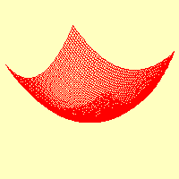
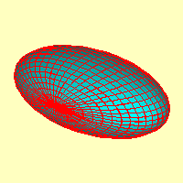
一、预备知识
1.曲面的分类和有向曲面
通常曲面都有两侧.
曲面分上侧和下侧
曲面分内侧和外侧

Slide 3
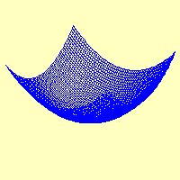

(1)双侧曲面
有两侧的曲面.
规定
法向量的方向来区分曲面的两侧.
如果曲面的法向量向上，就认为取定了曲面的上侧；
如果曲面的法向量向外，就认为取定了曲面的外侧.

Slide 4
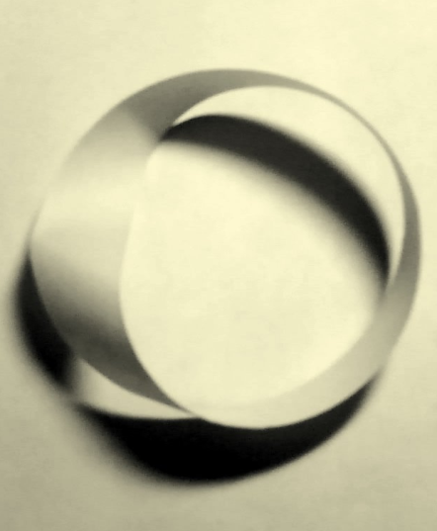
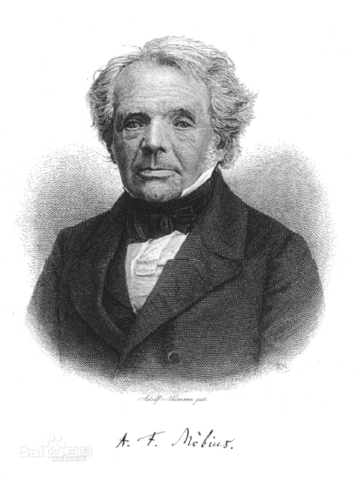
(2) 单侧曲面
莫比乌斯(Mobius)带.
它是由一张长方形纸条ABCD,
扭转一下,
B、C 粘在一起形成的环.
将A、D粘在一起，
指定了侧的双侧曲面称为
Mobius
(德,数学家,1790-1868)
有向曲面.
以后经常遇到的都是双侧曲面.

Slide 5

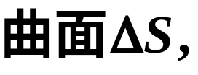
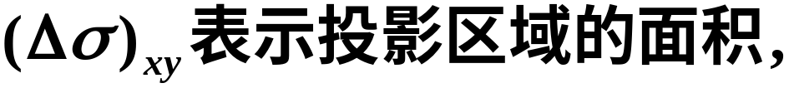


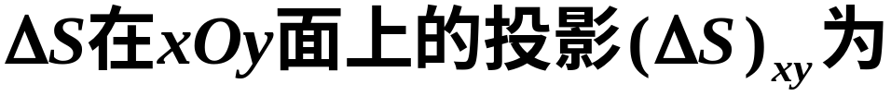

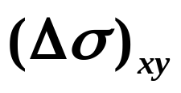
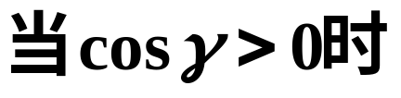

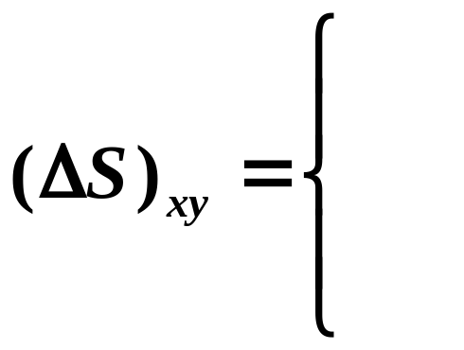
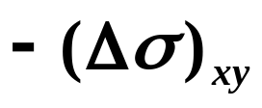
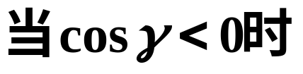


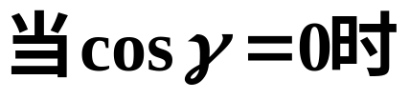
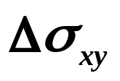

2. 有向曲面在坐标面上的投影
设Σ是有向曲面.
在有向曲面
取一小块
并假定
上每一个点处的法向量与z 轴的夹角
❒
n
的余弦有相同的符号. 则定义

Slide 6

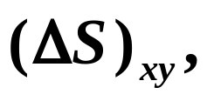
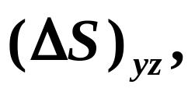
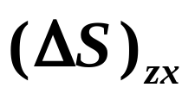

在xOy面上的投影
实质上就是
在xOy面上的投影区域的面积附以一定的
类似地,可定义 在yOz面及zOx面的投影:
正负号.
❒
n

Slide 7








二、概念的引入
实例
流向曲面一侧的流量.
(1)
有向平面区域 A,
流速为常向量
求单位时间流过A的流体的质量
(假定密度为1).
流量
(斜柱体体积)
高
底
( 为平面A的单位法向量)

Slide 8



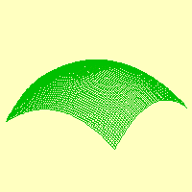



当
不是常量,
曲面
(2) 设稳定流动的不可压缩流体
(假定密度为1)
的速度由
给出,
是有向曲面,
求在单位
时间内流向
指定侧的
流体的质量

Slide 9
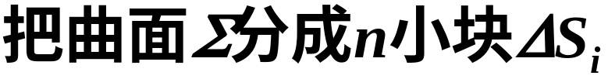
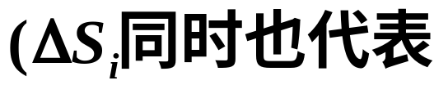
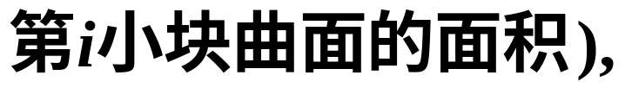

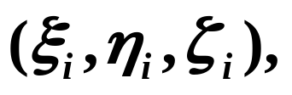
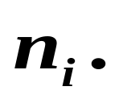







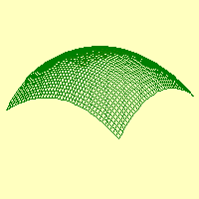
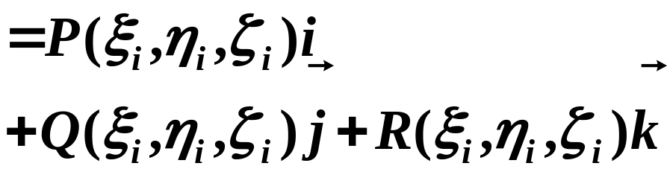





分割
则该点流速为 ，
单位法向量为
单位法向量
❒
❒
❒
❒
n
=
cos
α
i
+
cos
β
j
+
cos
γ
k
i
i
i
i

Slide 10


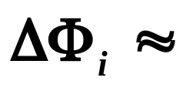
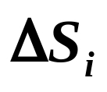


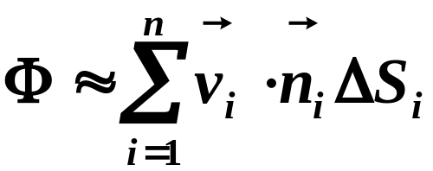
常向量,有向平面
取近似
❒
❒
❒
|
v
|
cos(
v
,
n
)
i
i
i
求和
通过Σ流向指定侧的流量

Slide 11
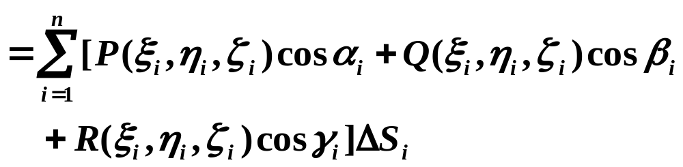
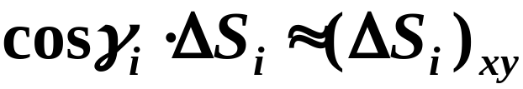
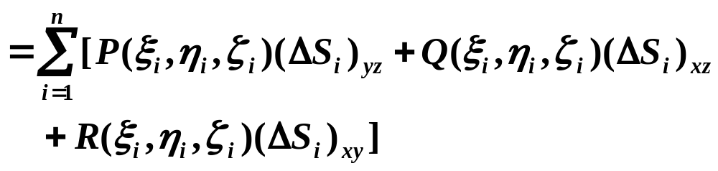
通过Σ流向指定侧的流量
❒
❒
❒
❒
n
=
cos
α
i
+
cos
β
j
+
cos
γ
k
i
i
i
i
所以

Slide 12


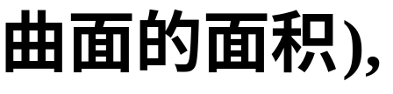
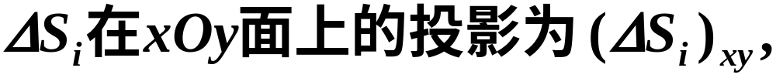

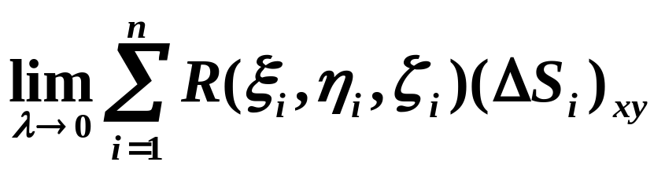
三、概念与性质
1. 定义
定义
存在,

Slide 13
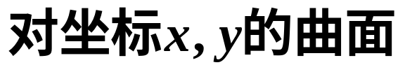
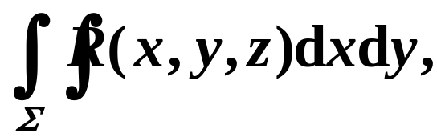

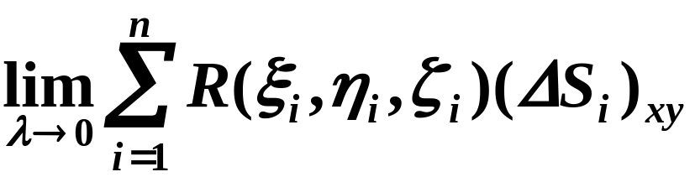
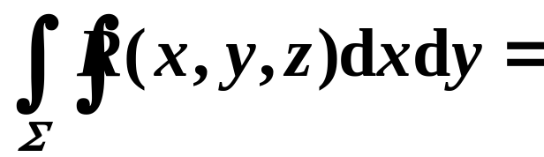
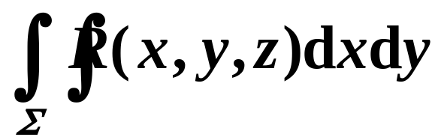
存在,
则称此极限为
或称
第二类曲面积分.
记作
即
积分曲面
被积函数
如曲面为封闭曲面:

Slide 14
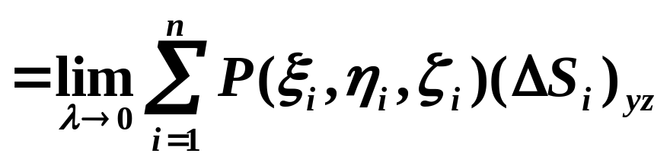
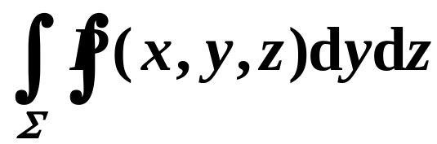
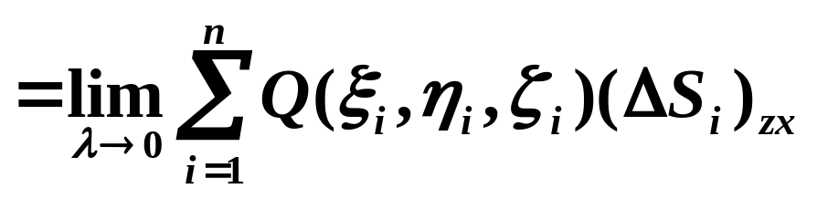
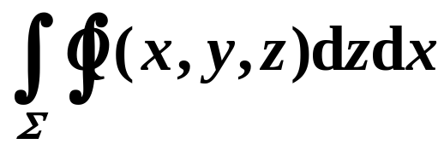
类似可定义
练习：请写出二重积分和第一类曲面积分的符号，并对比它们的不同.

Slide 15

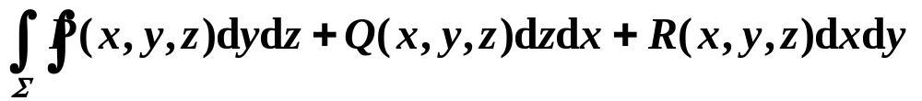
2. 存在条件
在有向光滑
连续,
对坐标的曲面积分存在.
3.组合形式

Slide 16
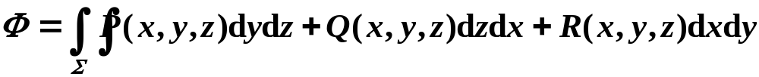
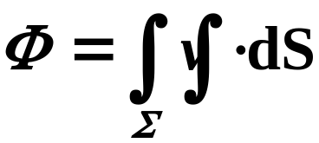

4.物理意义
即:上述流向Σ指定侧的流量φ:
也可写成
向量的形式
❒
有向曲面元
d
S
=
(
d
y
d
z
,
d
z
d
x
,
d
x
d
y
)

Slide 17
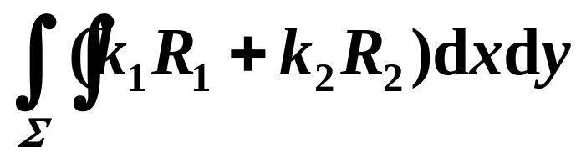
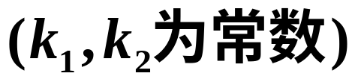
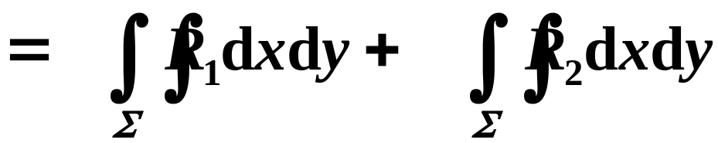





5.性质
(1)
(2)

Slide 18




5.性质
(3)
第二类曲面积分必须注意曲面的侧
表示Σ相反的一侧
(4)
为母线平行于z 轴的柱面时,
当曲面Σ
对坐标
y z
,
z x
的曲面积分
也有类似的结果
.

Slide 19
6.填表
 | 实例 | 积分和式 | 定义 | 几何和物理意义 | 主要性质 | 计算法
定积分
二重积分
三重积分
第一类曲线积分
第二类曲线积分
第一类曲面积分
第二类曲面积分

Slide 20
















四、对坐标的曲面积分的计算法
设积分曲面Σ是由
上侧,
的曲面
Σ在xOy面
上的投影区域为
函数
具有一阶连续偏导数,
R(x, y, z)在Σ上连续.

Slide 21









∴
(
Δ
S
)
=
(
Δ
σ
)
i
xy
xy
即

Slide 22








可见：计算对坐标的曲面积分，同样是转化为二重积分.
转化为二重积分要做三点变换：
(1) 投影(将积分曲面投影到对应的坐标面内)
(2) 代换(利用积分曲面的方程代换被积函数中对应变量)
(3) 定号(根据积分曲面选定的侧，确定二重积分的符号)
投影原则？

Slide 23

取上侧
取下侧
可见：计算对坐标的曲面积分，同样是转化为二重积分.
转化为二重积分要做三点变换：
(1) 投影(将积分曲面投影到对应的坐标面内)
(2) 代换(利用积分曲面的方程代换被积函数中对应变量)
(3) 定号(根据积分曲面选定的侧，确定二重积分的符号)

Slide 24





注
对坐标的曲面积分,必须注意曲面所取的
侧.
第二类曲面积分转化为二重积分：
(1) 投影(将积分曲面投影到对应的坐标面内)
(2) 代换(利用积分曲面的方程代换被积函数中对应变量)
(3) 定号(根据积分曲面选定的侧，确定二重积分的符号)

Slide 25















例
计算
其中Σ是球面
外侧在
的部分.
解
(1)投影：向哪个坐标面投影？
对谁求积分就向谁投影！
投影域
用曲面方程代换z！
(3)定号：定号原则？
(2)代换：用谁代换谁？
取定的侧与相应轴的夹角！
极坐标

Slide 26












例
计算
其中Σ是球面
外侧在
的部分.
解
投影域
注：对x,y求积分，积分曲面关于xoy对称，取侧相反，被积函数为z的奇函数，则化为二倍！

Slide 27












例
解
因为上半球面
下半球面
故
注：对x,y求积分，积分曲面关于xoy对称，取侧相反，被积函数为z的偶函数，则积分为零.

Slide 28






一般的
若分片光滑的曲面Σ
关于xoy平面对称,
取外侧(内侧仍成立),
那么
0
z的偶函数
z的奇函数
其中
注
曲面Σ对于其他坐标面对称也一样.

Slide 29











例
其中Σ:
下侧.
关于yOz面对称,
解
被积函数
关于x为偶函数.
关于zOx面对称,
被积函数
关于y为偶函数.

Slide 30







原式=

Slide 31







例
其中Σ是
三个坐标面与平面
所围成的正方体的表面的
外侧.
解
先计算
Σ₅
Σ₃
利用可加性，应在6个不同面上的积分分别计算.
Σ₄
Σ₂
Σ₁
问题：∑应如何投影？
Σ₆
由于
都是母线平行于x轴的柱面,
在yoz内的投影均为0
则在其上对坐标y,z的积分为0.

Slide 32





例
其中Σ是
三个坐标面与平面
所围成的正方体的表面的
外侧.
解
x=a面在yOz面上的投影为正,而
Σ₅
Σ₃
x=0面在yOz面上的投影为负.
Σ₄
Σ₂
投影域均为
0≤y≤a, 0≤z≤a, 故
Σ₁
Σ₆
练习：计算另外两个积分.
后两个积分值也等于a⁴.
所以所求曲面积分为 3a⁴.

Slide 33



五、两类曲面积分之间的联系
设有向曲面Σ是由方程
给出,
Σ在xOy面上投影区域为
对坐标的曲面积分为

Slide 34









曲面Σ的法向量有两个可能的方向（向上或向下），
其方向余弦分别为
则
所以
(取曲面的两侧均成立)

Slide 35






类似可得
两类曲面积分之间的联系
其中
是有向曲面Σ在点
处的法向量的方向余弦.
不论哪一侧都成立.

Slide 36






向量形式
有向曲面元

Slide 37
















例
下侧.
解

Slide 38











由对称性

Slide 39






例
其中Σ
在第一卦限部分的
上侧.
直接用对坐标的曲面积分计算法.
解
法一
由于Σ取上侧,
面的投影
且其投影区域分别为
都是
正的,

Slide 40








取上侧
1
1
−
x
∫
d
x
∫
(
2
−
2
x
−
2
y
+
x
)
d
y
0
0

Slide 41







法二
利用两类曲面积分的联系计算.
则法向量n与z轴正向的夹角为
Σ取上侧,
锐角.

Slide 42







d
S
=
1
+
z
2
+
z
2
d
x
d
y
x
y

Slide 43
作 业： (1) 练习册 全部 ☹
课下练习： (1) 教材全部 ☹

